Slide 1
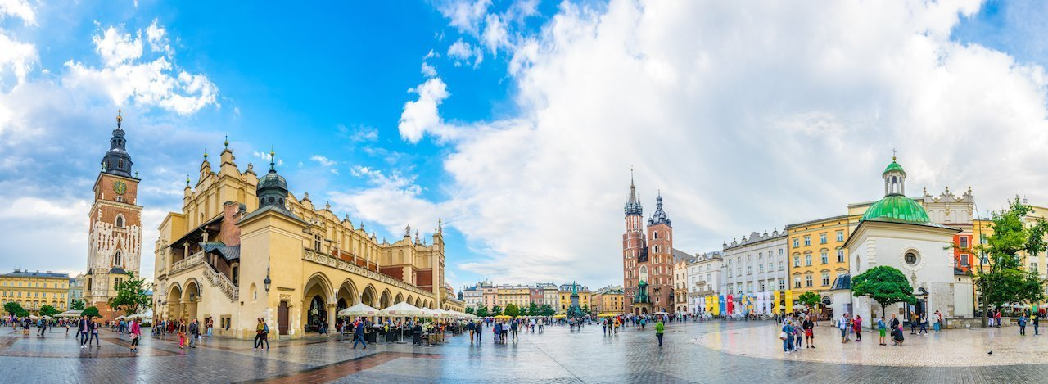
Mi experiencia en cracovia
Esta foto de Autor desconocido está bajo licencia CC BY-NC
Octubre 2019

Slide 2
Isk school
Situación
Tipo de colegio: Privado
Número y tipo de alumnado
Número de profesores
Actividades Internacionales
Metodología
Apoyo a alumnado con dificultades

Slide 3
situación
40 min de la cuidad
Rodeado de bosque
Casas grandes y vistosas
Página web

Slide 4
Tipo de escuela
Privado: ninguna relación con el estado
Preparan bachillerato Internacional
Curriculum es una mezcla del standard de américa pero también cogen asignaturas de otros sistemas.
Hay una especie de alianza entre las escuelas internacionales del este de Europa para colaborar en proyectos (CEESA)

Slide 5
Tipo de alumnado
Primaria, Secundaria, Bachillerato normal e Internacional
Familias con alto poder adquisitivo. (Cónsules, empresarios, diplomáticos)
Procedencia (más de 26 nacionalidades) Gran % con Inglés como idioma materno o que se hable en su entorno.
Problemas de disciplina como en todos sitios

Slide 6
profesores
Número:
Entrevistas y currículum.
Todas las nacionalidades.
40 horas semanales en el centro.
Contratados por el Principal.

Slide 7
Actividades internacionales
Competiciones deportivas (CEESA)
Concursos de coro
Competiciones matemáticas
A la mayoría no les interesa ni intercambios o Erasmus ya que tienen 2-4 viajes por trimestre
Sólo los profesores de idiomas están interesados en e-twinning o proyectos

Slide 8
metodología
Uso de las TIC
Enquiry- base learning
Materiales
Proyectos colaborativos via internet
Google classrooms
Cursos y exámenes obligatorios
El profesor es meramente el conductor
Los alumnos son los que van creando la clase

Slide 9
Apoyo a alumnado que no tiene el suficiente conocimiento del idioma
Dentro del aula (Entra un docente en todas las materias en las que puede y ayuda al alumnado a entender las tareas)
Cuando el desfase es muy grande salen del aula para afianzar sus conocimientos en Inglés.

